Slide 1
AGORA
Capsule
Politique sur les amendements budgétaires rétroactifs

Slide 2
Amendement budgétaire rétroactif
Un amendement comportant un changement de distribution budgétaire ne peut pas être rétroactif.
Pour déterminer la date effective et de l’amendement, il est important de vous référer au calendrier de transmission des données pour la paie des employés.
  La date effective de l’amendement sera la date à partir de laquelle le changement sera intégré dans le système de paie.
De manière générale, cette date doit être ultérieure à la date de début de la prochaine période de paie. Dans certains cas, si vous êtes trop proche de la nouvelle période, il sera nécessaire d'aller à la période suivante.
Si le salaire aurait du être payé à partir du nouveau compte avant la date effective de l'amendement, inscrire dans les notes de la section finance qu'une demande de transfert salarial sera faite ainsi que la période qu'il couvrira, pour corriger l'imputation des périodes pour lequel le délai est passé.

Slide 3
Méthode
Date souhaitée du changement
Période de la date souhaitée de changement
Date limite d’envoi à la GP
Date du jour
La date du jour est-elle avant la date limite d’envoi aux RH?
Oui
Non
Amendement
Amendement + Reclassement
Date effective = Date de début de la nouvelle distribution budgétaire.
Date effective = Date de début de la prochaine période de paie à partir de laquelle la nouvelle distribution s’appliquera. Consulter calendrier fin.
Périodes de la nouvelle distribution budgétaire demandée.
Périodes de la nouvelle distribution budgétaire demandée.
Note indiquant qu’un reclassement salarial aura lieu pour le salaire passé entre la date de début de la nouvelle distribution budgétaire et la date effective
Reclassement salarial quand le réel du salaire est passé aux livres

Slide 4
Exemple
L’employé d’un chercheur passe sur le budget 80000.
À partir du 01 octobre, il aurait du passer sur le 89000.
Nous sommes le 22 novembre.

Slide 5

Exemple
Date souhaitée du changement
01 octobre (Info fournie par chercheur)
Période de la date souhaitée de changement
14 (Info fournie par calendrier financier)
Date limite d’envoi à la GP
17 septembre (Info fournie par cal. Fin.)
Date du jour
22 novembre
La date du jour est-elle avant la date limite d’envoi aux RH?
Date du jour < Date limite?
Oui
Non
Non
Amendement
Amendement + Reclassement
Amendement + Reclassement
Date effective = Date de début de la nouvelle distribution budgétaire.
Date effective = Date de début de la prochaine période de paie à partir de laquelle la nouvelle distribution s’appliquera.
Date effective = 09 décembre (info fournie par cal. Fin.)
Périodes de la nouvelle distribution budgétaire demandée.
Périodes de la nouvelle distribution budgétaire demandée.
Distribution budgétaire =
01 avril au 30 septembre (80000)
01 octobre au 08 décembre (89000 par reclassement salarial)
09 décembre 2018 au 31 mars (89000).
Note indiquant qu’un reclassement salarial aura lieu pour le salaire passé entre la date de début de la nouvelle distribution budgétaire et la date effective
Note = Un reclassement aura lieu pour le salaire passé sur le 80000 entre le 01 octobre et le 09 décembre.
Reclassement salarial quand le réel du salaire est passé aux livres
Reclassement salarial quand le réel du salaire est passé aux livres.

Slide 6
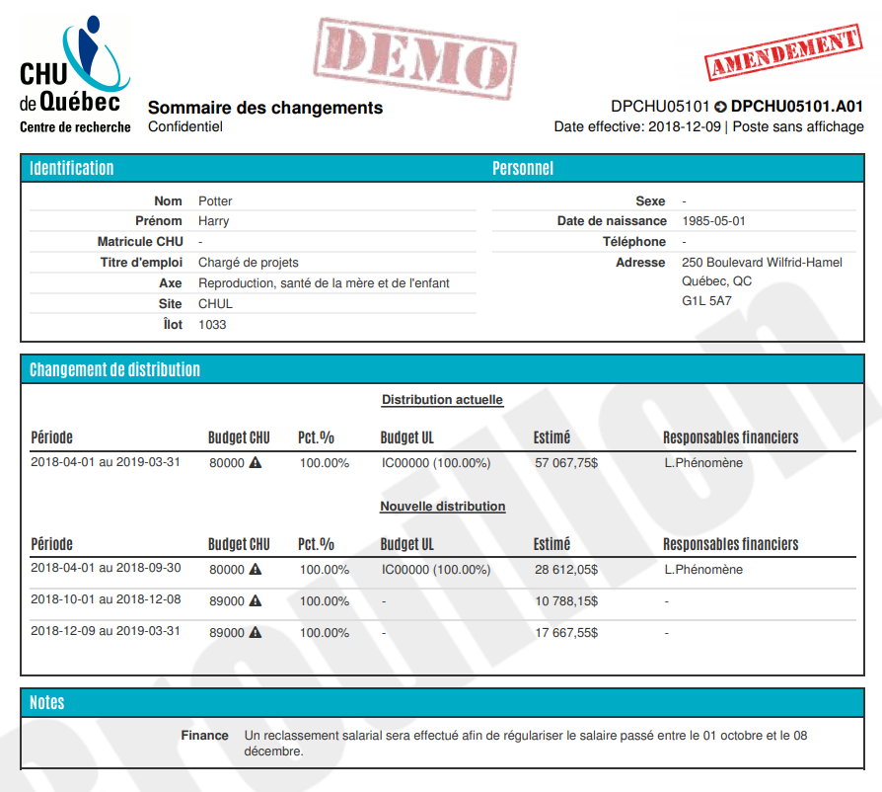
Exemple
La date effective est la prochaine période de paie à partir de laquelle le changement sera effectif dans le système.
Les périodes de distribution correspondent à ce que le chercheur a demandé.
Le fait d’indiquer distinctement la période qui fera l’objet d’un amendement permet d’estimer le montant du salaire qui devra être reclassé (à des fins de validation au moment du reclassement).
Période correspondant au reclassement qui sera fait.
La note confirme qu’il y aura un reclassement salarial.

Slide 7
Instructions au Centre de Recherche
L’amendement doit indiquer:
  La distribution budgétaire prévue, aux dates souhaitées par le chercheur.
    Inscrire sur une ligne distincte la période qui fera l’objet d’un reclassement permet de valider plus facilement les données.
  La date effective à partir de laquelle les changements de budgets seront intégrés dans le système.
  Une note si un reclassement salarial aura lieu pour le salaire pour la période non couverte.
Si nécessaire, faire un reclassement salarial une fois que le salaire réel sera passé aux livres et l’envoyer à la GP.
Valider les périodes de paie suivantes que l’amendement et le reclassement ont bien été traités.

Slide 8
Instructions à la GP
Approuver l’amendement et faire les suivis nécessaires (ajustements de réserves, etc…),
Traiter le reclassement lorsque celui-ci sera reçu.

Slide 9
Instructions aux RH du CHU
Traiter l’amendement en considérant le changement à partir de la date effective (en haut, à droite de l’amendement).
Ne pas considérer le changement de budget avant la date effective.

Slide 10
Instructions à la Rému
Ne pas faire de rétroactions dans les cas d’amendements de budgets rétroactifs.

Slide 11
Merci d’avoir consulté cette capsule
En cas de questions, n’hésitez pas à contacter l’équipe Agora à l’adresse:
Agora.crchudequebec.ulaval.ca ou au 418-525-4444 poste 54411 (Barbara Verson).

